Slide 1

PROGRAMACIÓN ORIENTADA A OBJETOS
Título del proyecto:
ASISTENTE DE ORGANIZACIÓN DE TIEMPOS,
HÁBITOS Y AGENDA SEMANAL
Integrantes del grupo:
García Tobías
Marcos María Victoria
Carmagnac María Clara
Fecha de entrega: 11/09/2025
Docente: Quiroga Carina

Slide 2

Muchas veces nos encontramos con la dificultad de querer hacer todo al mismo tiempo: las semanas pasan, las tareas se acumulan y la organización se pierde.
Para responder a esta necesidad, proponemos una aplicación que acompañe en la gestión del tiempo, los hábitos y la planificación semanal.

Slide 3
El objetivo es brindar una herramienta práctica que permita:
Organizar las actividades diarias y semanales.
Mantener un equilibrio entre estudio, trabajo y tiempo personal.
Visualizar los objetivos alcanzados y reforzar aquellos que aún no se pudieron cumplir.
De esta manera, la aplicación se convierte en un apoyo constante para mejorar la productividad y lograr una mejor calidad de vida.

Slide 4

Este sistema combina:
  Metas personales, ej: ejercicio, estudio, limpieza del hogar.
  Compromisos fijos, ej: trabajo, turnos, reuniones.
Organización automática, sugerencias inteligentes y reportes semanales.

Slide 5

Planificar la semana de forma automática.
Integrar metas, compromisos y hábitos saludables.
Generar reportes de cumplimiento y sugerencias.
Frente a la dificultad de planificar la semana, mantener hábitos y optimizar compras

Slide 6
TABLA DE LA SEMANA COMPLETA
Día | Hora | Actividad/Compromiso | Tipo
Lunes | 10:00 - 11:00 | Turno médico | Compromiso fijo
 | 18:00 - 19:00 | Estudio | Actividad
Martes | 07:00 - 08:00 | Caminata (ejercicio) | Actividad/ Hábitos
 | 20:00 - 21:00 | Limpieza de la casa | Actividad
Miércoles | 15:00 - 16:00 | Reunión laboral | Compromiso fijo
 | 17:00 - 18:00 | Yoga (ejercicio) | Actividad/ Hábitos
Jueves | 09:00 - 10:00 | Estudio | Actividad
Viernes | 08:00 - 09:00 | Caminata (ejercicio) | Actividad/ Hábitos
Sábado | 09:00 - 11:00 | Compras
Domingo | Libre | Ocio | Actividad

Slide 7
Resumen de los objetivos alcanzados
Actividad | Meta semanal | Tiempo Real | Cumplimiento
Ejercicio | 3h | 3h | 100%
Estudio | 5h | 4h | 80%
Limpieza | 2h | 2h | 50%
Compras | 1 sesión | 1 sesión | 100%

Slide 8

GESTIÓN Y ORGANIZACIÓN SEMANAL
Permite registrar metas personales y compromisos fijos.
Muestra las actividades programadas de la semana y las de los próximos 30 minutos.
Indica actividades vencidas o pendientes de completar.
Facilita modificar o eliminar actividades registradas.
Genera reportes y estadísticas sobre el cumplimiento semanal.
Ayuda al usuario a optimizar su tiempo y mantener sus hábitos de manera ordenada.

Slide 9
Soluciona la falta de organización en la vida diaria
Integra agenda, hábitos y reportes en una sola herramienta
Favorece la productividad, el bienestar y la motivación
Es útil para estudiantes, profesionales y cualquier persona que quiera organizar su día de forma efectiva
Se convierte en un compañero para la vida equilibrada y saludable

Slide 10

OPORTUNIDADES DE ESCALABILIDAD
1. ARQUITECTURA DE CLASES MÁS ROBUSTA Jerarquía de herencia clara Clase base Actividad con subclases especializadas. Implementación de interfaces para funcionalidades comunes. Aplicación de patrones de diseño (Strategy, Observer) Optimización del encapsulamiento Atributos privados con getters/setters apropiados Validaciones en métodos de acceso Separación clara de responsabilidades por clase | 2. SISTEMA DE PRIORIDADES AVANZADO Niveles de prioridad múltiples Crítica, Alta, Media, Baja Asignación automática según tipo de actividad Reorganización basada en urgencia Resolución de conflictos Detección de superposición de horarios Algoritmo de reubicación inteligente Mantenimiento de compromisos fijos | 3. FUNCIONALIDADES ADICIONALES Sistema de recordatorios Notificaciones previas a actividades Alertas de metas no cumplidas Recordatorios de hábitos saludables Gamificación básica Puntuación por cumplimiento de objetivos Sistema de logros y reconocimientos Motivación para mantener consistencia

Slide 11
OPORTUNIDADES DE ESCALABILIDAD
4. ANÁLISIS DE DATOS Y REPORTES Reportes más detallados Análisis de patrones de comportamiento Identificación de horarios más productivos Sugerencias personalizadas basadas en historial Métricas avanzadas Porcentaje de cumplimiento por categoría Tiempo promedio dedicado a cada tipo de actividad Tendencias semanales y mensuales | 5. CONFIGURACIÓN PERSONALIZABLE Preferencias del usuario Horarios de trabajo y descanso personalizados Configuración de metas semanales específicas Tipos de actividades preferidas Integración entre módulos Vinculación entre compras y hábitos alimentarios Relación entre ejercicio y tiempo de descanso Conexión entre limpieza y organización de estudio | 6. IMPLEMENTACIÓN TÉCNICA Validación de datos Verificación de horarios válidos Control de duplicación de actividades Manejo de excepciones Persistencia de datos Almacenamiento de información entre sesiones Respaldo de configuraciones del usuario Historial de actividades realizadas

Slide 12
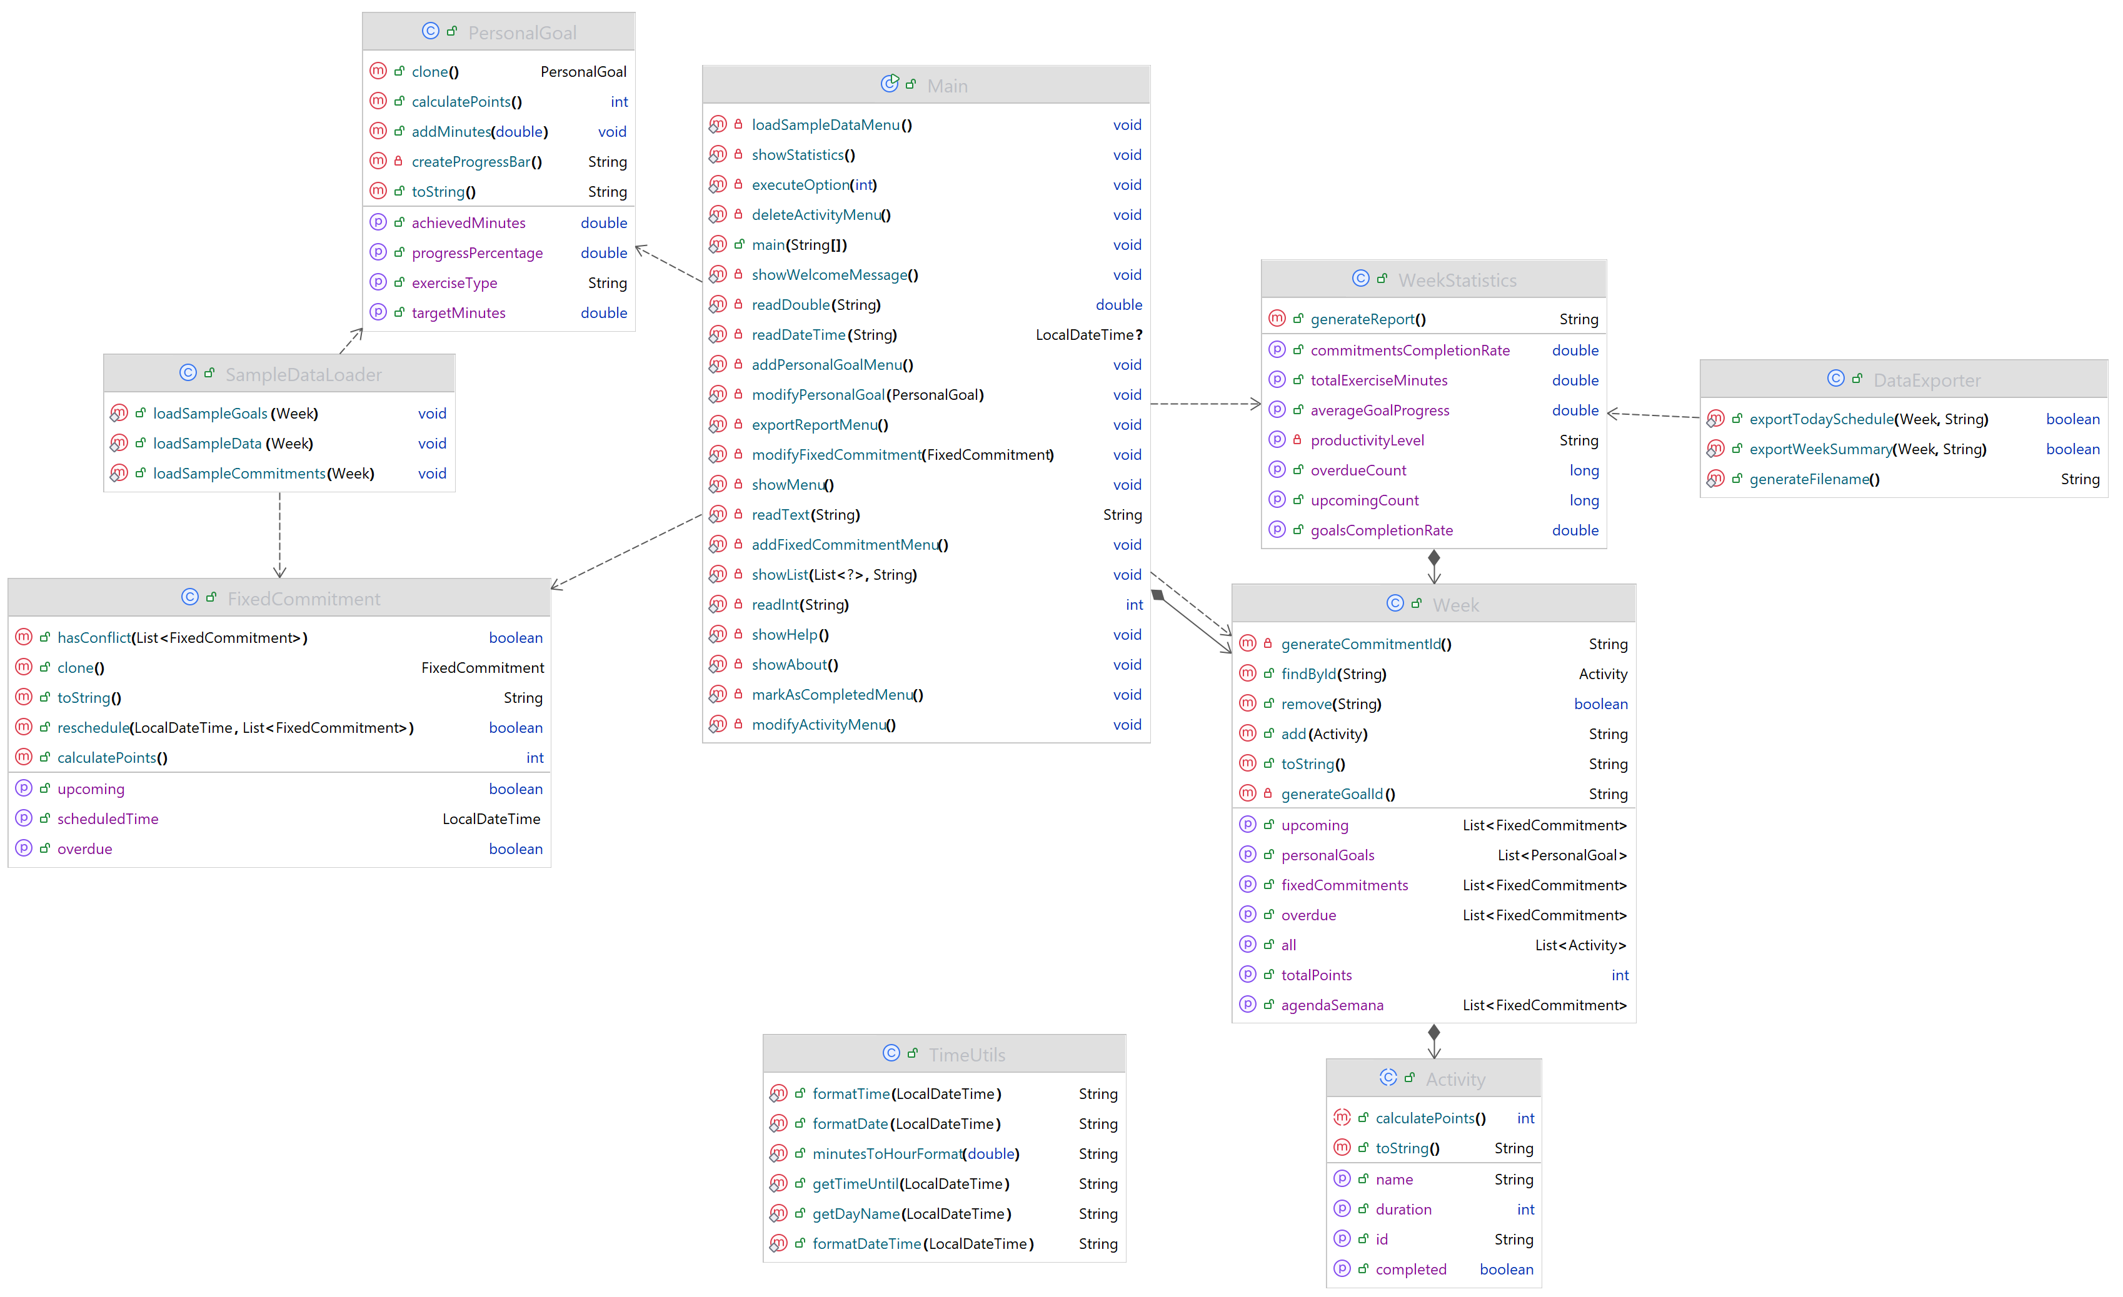
Diagrama UML

Slide 13

García, Tobías
Marcos,
María Victoria.
Carmagnac,
María Clara.

